Slide 1

Оценка удовлетворенности студентов с инвалидностью и ОВЗ переходом на обучение с использованием дистанционных технологий
ФГБОУ ВО «Череповецкий государственный университет»
Кафедра дефектологического образования
Ресурсный учебно-методический центр
Северо-Западного Федерального округа
по обучению инвалидов
и лиц с ограниченными возможностями здоровья
в Череповецком государственном университете
8-800-550-19-35
Леханова Ольга Леонидовна к.п.н., доц. , зам. директора РУМЦ СЗФО ЧГУ,
доцент кафедры дефектологического образования
Notes:
1

Slide 2
Доклад Международной организации труда «Молодежь и пандемия COVID-19» (2020)

Slide 3
Доклад Общероссийской общественной организации «Российское профессорское собрание» (2020)

Slide 4
Доклад Общероссийской общественной организации «Российское профессорское собрание» (2020)
ПОЛОЖИТЕЛЬНЫЕ ФАКТОРЫ ОТ ДО:
ОТРИЦАТЕЛЬНЫЕ ФАКТОРЫ ОТ ДО:

Slide 5
Доклад Национального медицинского исследовательского центра (НМИЦ) здоровья детей Минздрава РФ (2020) /5-11 классы

Slide 6
Исследование НИУ ВШЭ
(В.Касамара, И.Груздев, 2020)

Slide 7
Исследование НИУ ВШЭ
(Н. Ширкова, И. Коршунов, 2020)

Slide 8
ОПРОС студентов с инвалидностью
26 вузов –партнёров РУМЦ СЗФО ЧГУ
230 студентов очной формы обучения

Slide 12







Специальные условия применения ЭОиДОТ в ИВО
Кадровые
Научно
-методические
Социальные
Информационные
Материально-технические
Организационно-управленческие

Slide 13
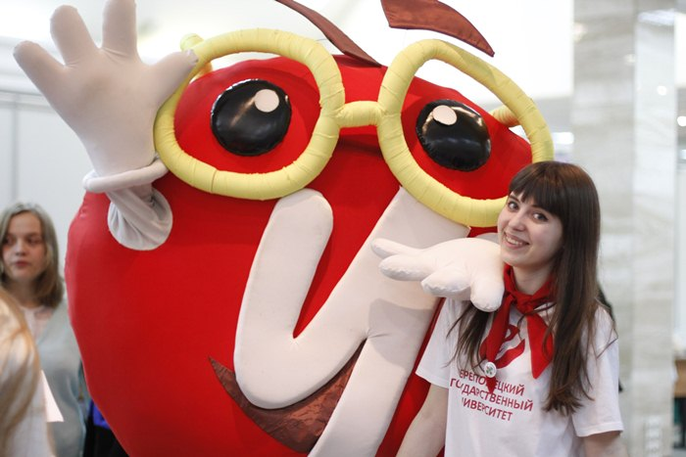
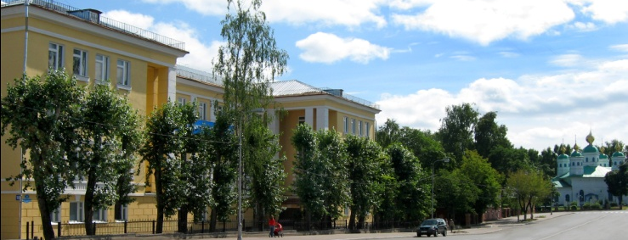
Наши контакты:
Контактный телефон: 8-8202-518-123
CALL-центр: 8-800-550-19-35
E-mail: rumts_czfo_chgu@mail.ru
k.defo@mail.ru
kpisp@chsu.ru
Зав.кафедрой дефектологического образования:
д.п.н., профессор Денисова Ольга Александровна:
Notes:
13

